Slide 1
Vlnová optika
Interference světla
Ohyb světla, Polarizace světla
Centrum pro virtuální a moderní metody a formy vzdělávání na Obchodní akademii T.G. Masaryka, Kostelec nad Orlicí

Slide 2
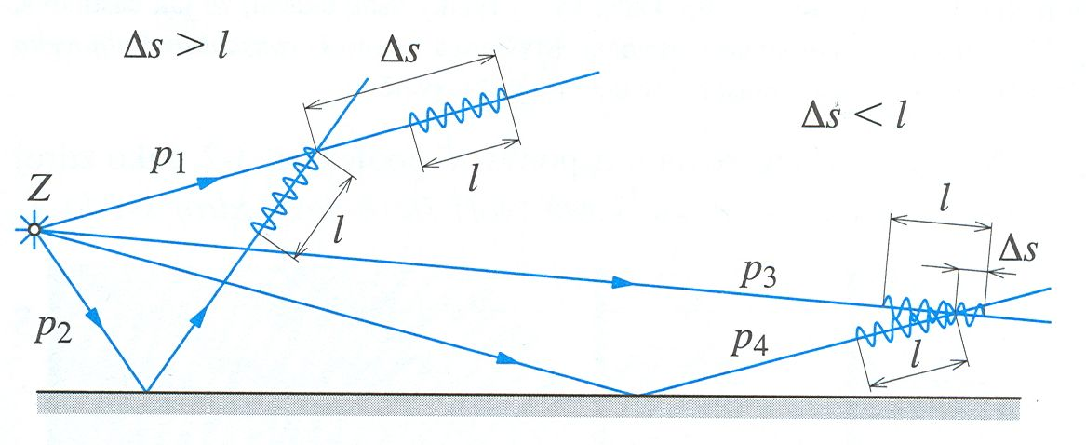
Interference světla
Interference světla = skládání světelných vlnění
Předpokladem pozorovatelné interference je koherence světelného vlnění.
Koherentní jsou
světelná vlnění stejné
frekvence, jejichž
vzájemný fázový rozdíl
v uvažovaném bodě
prostoru se s časem
nemění.

Slide 3
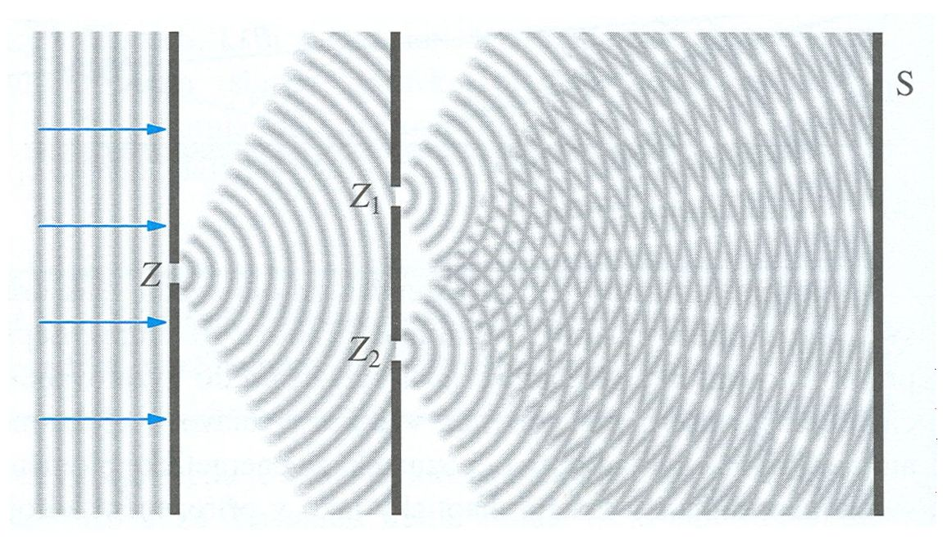
Interference světla
Youngův pokus:
dvousvazková interference - nerovnoměrné osvětlení stínítka interferenční obrazec (interferogram)

Slide 4
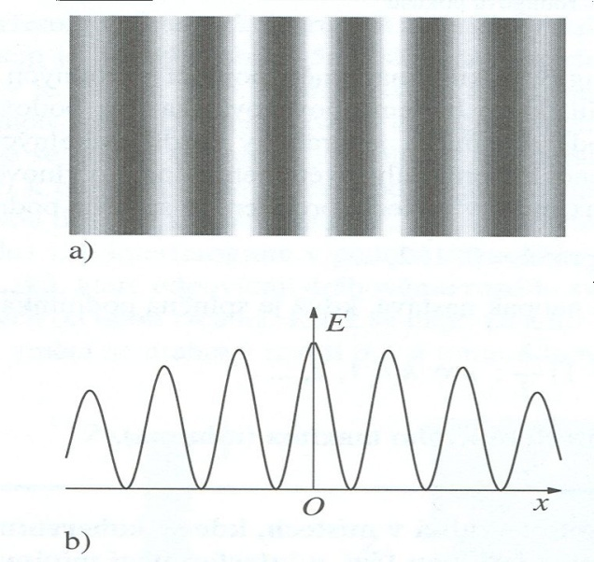
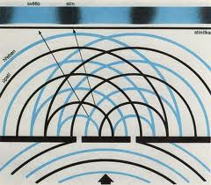
Interference světla
Je-li zdroj monofrekvenční (laser):
interferogram = světlé (interferenční maximum) a tmavé (interferenční minimum) proužky rovnoběžné se štěrbinami.
Interferenční
maximum – světelná
vlnění se stejnou fází.
Interferenční
minimum – vlnění
s opačnou fází.

Slide 5
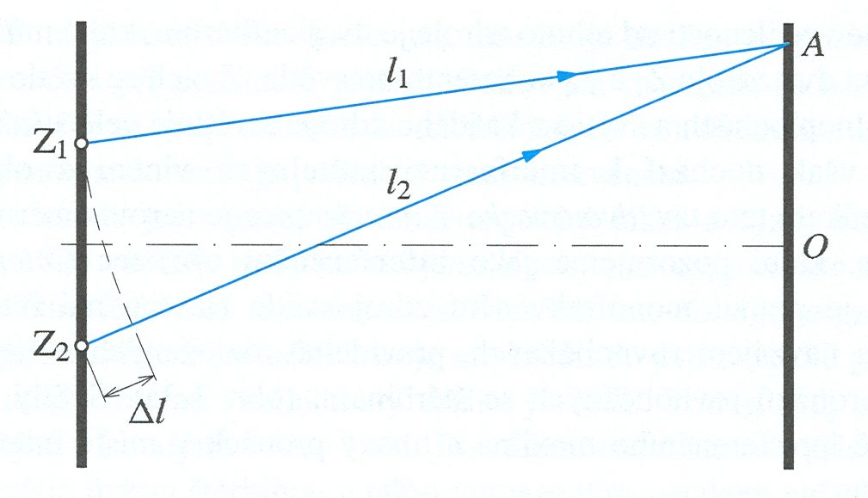
Interference světla
Interferenční maximum vzniká v bodech, pro které platí: , pro k = 0, 1, 2, …
Interferenční minimum nastává, je-li splněna podmínka: , pro k = 1, 2, …
= dráhový rozdíl
světelných vlnění
k – udává řád
interferenčního
maxima (minima)
Schéma Youngova pokusu:

Slide 6
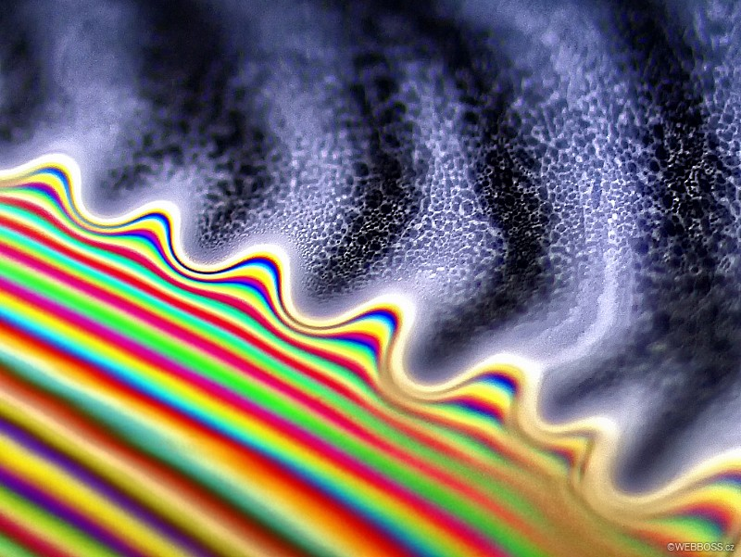
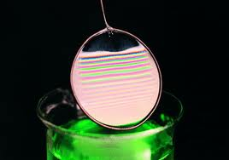
Interference světla
Interference bílého
světla na mýdlové
bláně:
Povrch bubliny:

Slide 7
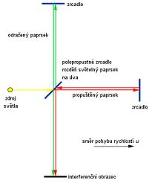
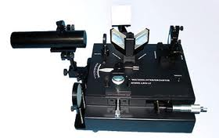
Interference světla
Využití interference:
interferometr = přístroj
na měření velmi malých
rozdílů délek
Michelsonův interferometr

Slide 8
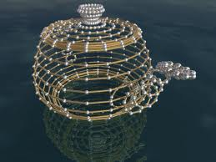
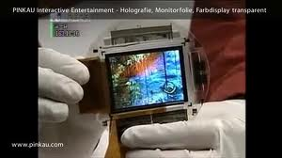
Interference světla
holografie – pomocí dvojrozměrného nosiče obrazového záznamu (emulze na skle, filmu, popř. plastové fólie) lze zobrazit trojrozměrné objekty

Slide 9
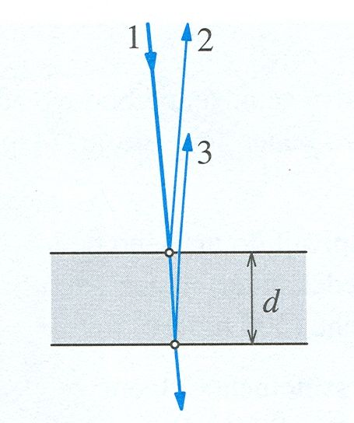
Interference světla
interference světla na tenké vrstvě
příčinou je dvojnásobný odraz
světla na horním a dolním
rozhraní tenké vrstvy látky,
která má odlišný index lomu
než prostředí nad a pod vrstvou
vzniká dráhový rozdíl odražených vlnění
je-li vrstva dostatečně tenká, jsou odražená vlnění koherentní pozorujeme interferenci

Slide 10
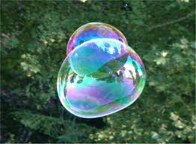
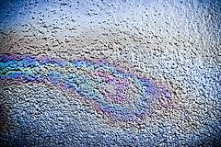
Interference světla
Nepravidelné barevné obrazce – mýdlové bubliny, olejové skvrny.

Slide 11
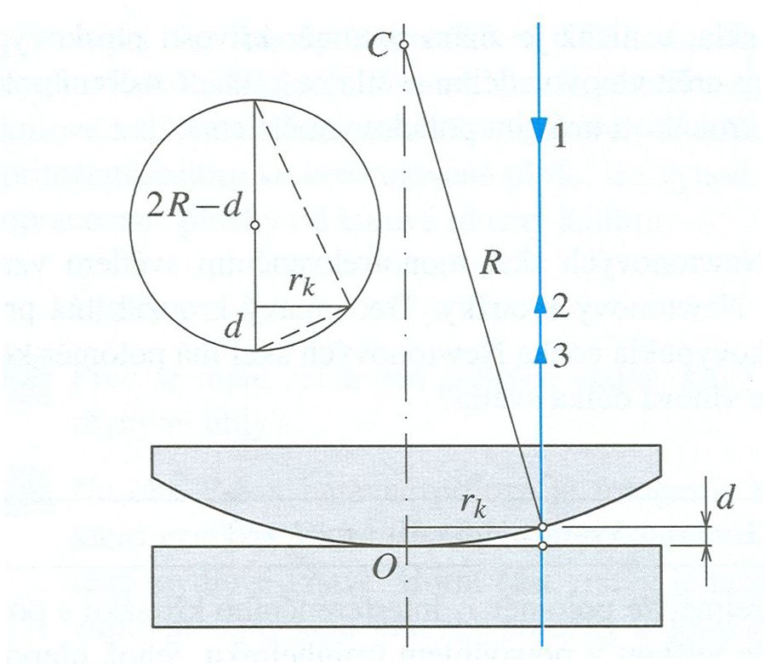
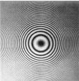
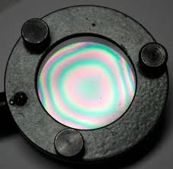
Interference světla
Praktické využití interference světla na tenké vrstvě:
protiodrazná (antireflexní) vrstva
fotografické přístroje
Newtonova skla – interferenční obrazec = soustava duhově zbarvených kroužků

Slide 12
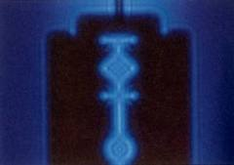
Ohyb světla
Ohyb (difrakce) světla:
po dopadu na okraj překážky se světlo šíří i za překážku, do oblasti geometrického stínu
hranice světla a stínu není zcela ostrá
pozorovatelné za překážkami
velmi malých rozměrů
(srovnatelné s vlnovou délkou světla)
vznikají ohybové (difrakční) obrazce – světlé a tmavé proužky různé šířky

Slide 13
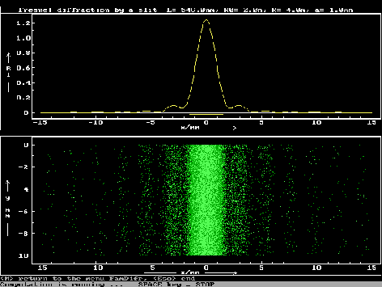
Ohyb světla
Ohyb světla na hraně Ohyb světla na štěrbině

Slide 14
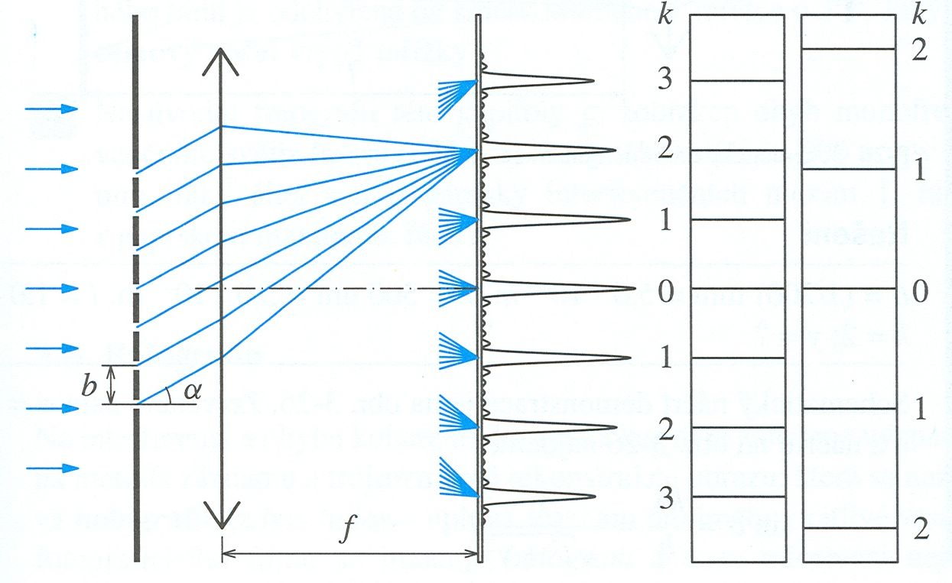
Ohyb světla
Ohyb světla na optické mřížce
(soustava velkého počtu štěrbin, které jsou navzájem stejně vzdáleny)

Slide 15
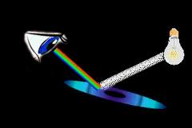
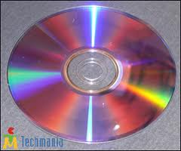
Ohyb světla
Mřížková spektra

Slide 16
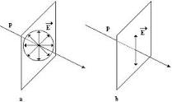
Polarizace světla
Světlo = příčné elektromagnetické vlnění
Vektor intenzity E elektrického pole je vždy kolmý na směr, kterým se vlnění šíří.
Světelné vlnění:
nepolarizované – v rovině kolmé k paprsku přirozeného světla se směr vektoru E nahodile mění
lineárně polarizované - vektor E kmitá stále v jednom směru

Slide 17
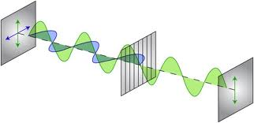
Polarizace světla
Přirozené nepolarizované světlo lze přeměnit na polarizované: odrazem a lomem
dvojlomem a absorpcí(pomocí polaroidů)
Užití polarizovaného světla:
v polarimetrii
ve fotoelasticimetrii
v konstrukci zobrazovačů LCD a snímačů optického záznamu na kompaktních discích

Slide 18
Použitá literatura a www stránky
Fyzika pro gymnázia – Optika
doc.RNDr. Oldřich Lepil, CSc
Fyzika pro střední školy
doc,RNDr.Oldřich Lepil,CSc
Sbírka řešených úloh z fyziky pro SŠ
RNDr. Karel Bartuška
Fyzweb.cz

